Slide 1
16 ок
тября
Муниципальное бюджетное общеобразовательное учреждение
«Южная средняя общеобразовательная школа »
Создание образовательной среды способствующей развитию личностного потенциала - ВТОРОЙ ГОД РЕАЛИЗАЦИИ ПРОГРАММЫ.
Ведищев Николай Александрович
Полякова Виктория Сергеевна
Сивакова Елена Евгеньевна
Андрияничева Аэлита Ивановна
Гальстер Татьяна Александровна

Slide 2
Муниципальное бюджетное общеобразовательное учреждение
«Южная средняя общеобразовательная школа »
Работа школьной команды по реализации Программы в 2021 году шла по следующим направлениям:
реализация планов по преобразованию образовательной среды;
расширение функциональных возможностей Центра цифрового и гуманитарного образования «Точка роста»;
создание и начало работы школьного Медиацентра;
завершение обучения педагогической команды школы и начало реализации УМК Программы;
изменения в практике управления школой.

Slide 3
Муниципальное бюджетное общеобразовательное учреждение
«Южная средняя общеобразовательная школа »
В 2021 году поведено преобразование пространства рекреации, расположенной на втором этаже школы в соответствии с целями и задачами Программы.
Созданы зоны:
экран измерения настроения;
открытая стена;
зоны отдыха для детей;
зоны уединения;
подиум для проведения мероприятий;
выставочные стенды.

Slide 4
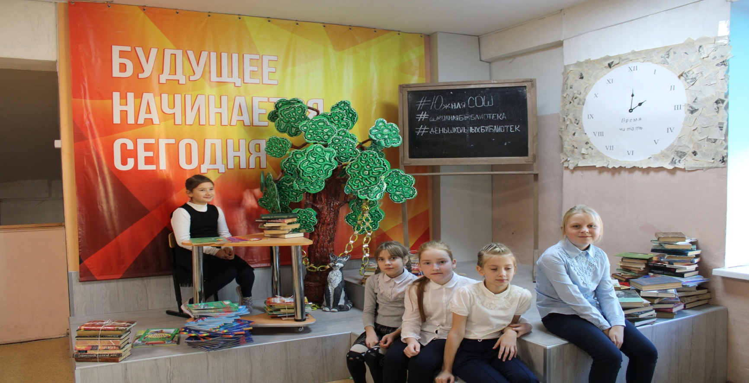
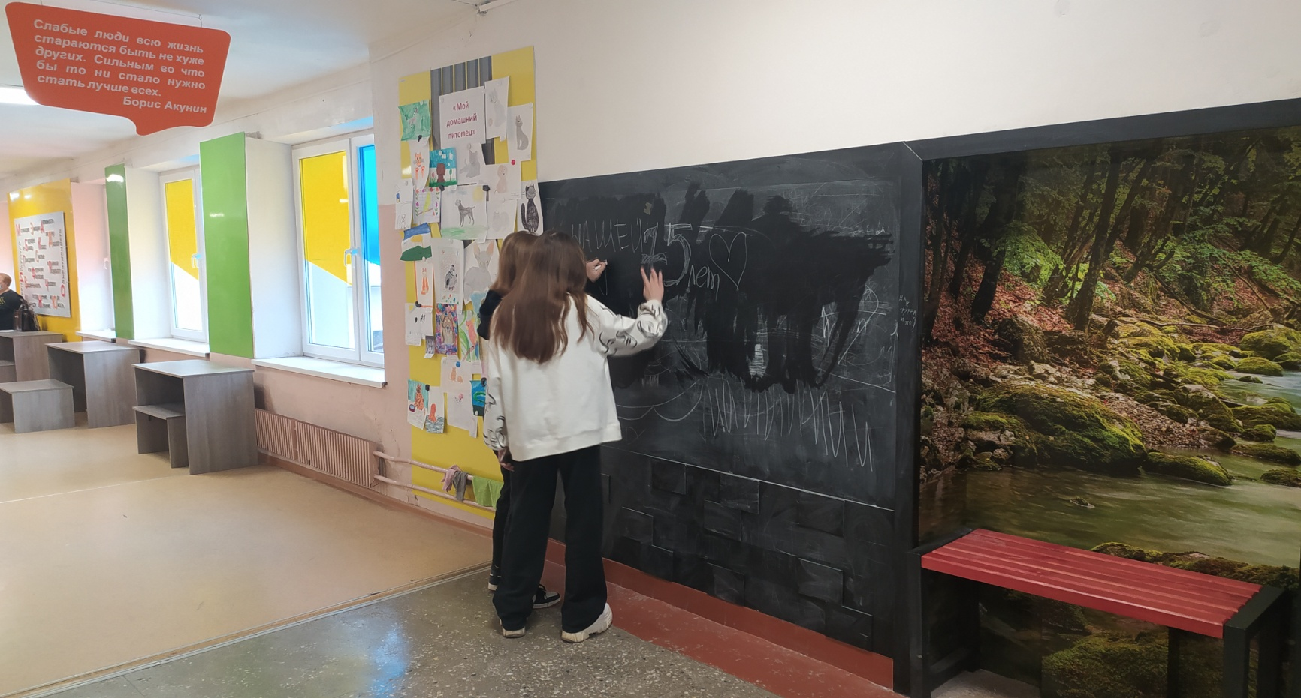
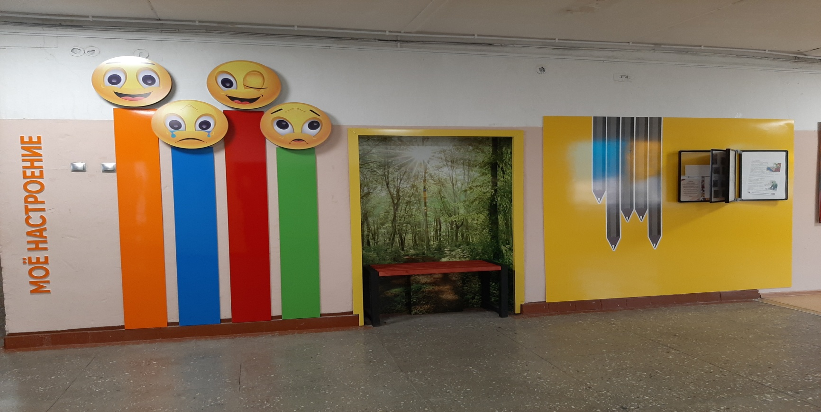
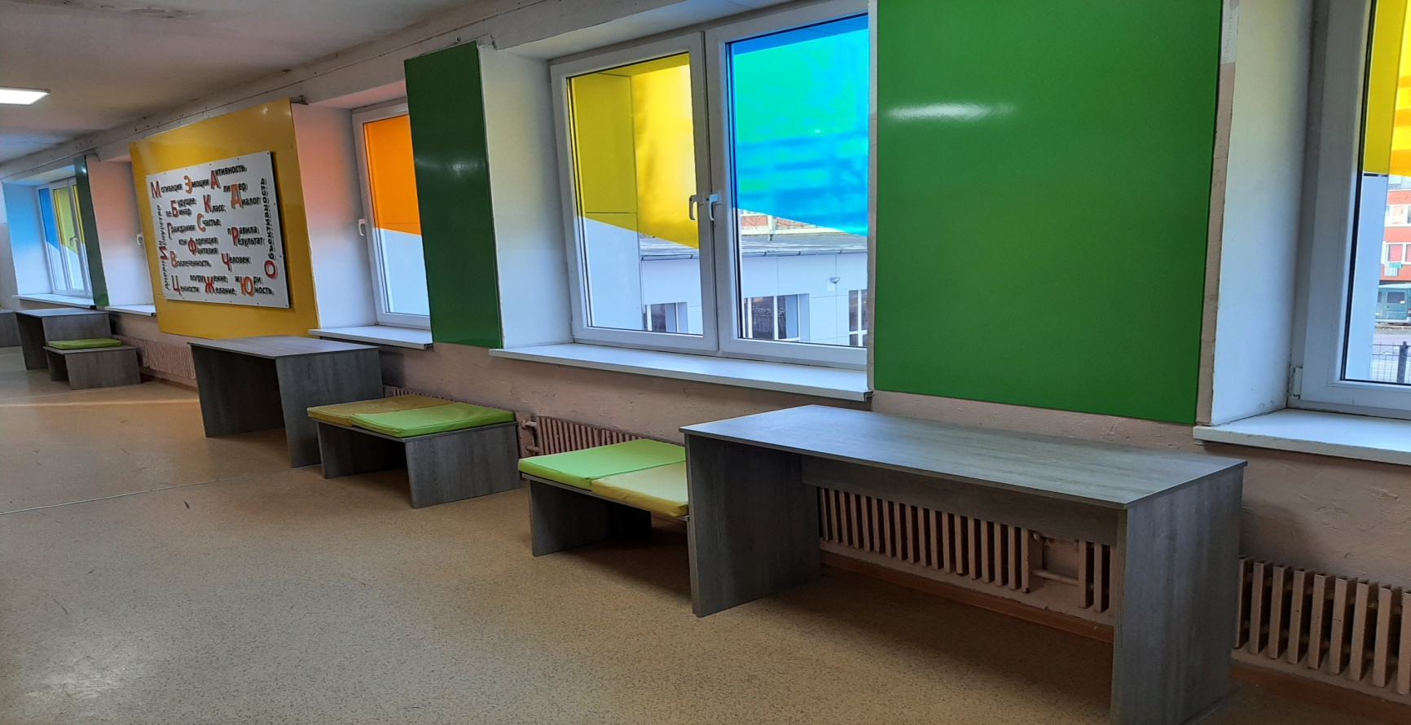
Муниципальное бюджетное общеобразовательное учреждение
«Южная средняя общеобразовательная школа »
Преобразование школьного пространства

Slide 5
Муниципальное бюджетное общеобразовательное учреждение
«Южная средняя общеобразовательная школа »
Расширились функциональные возможности Центра цифрового и гуманитарного образования «Точка роста» :
- Центр пополнился новым оборудованием, что значительно увеличило его функциональные возможности;
-расширяется сетевое взаимодействие Центра. Договоры заключены с 3 общеобразовательными организациями и 2 организациями дополнительного образования;
-учащиеся, работающие в Центре, активно участвуют и побеждают в конкурсах научных, технических и творческих проектов;
-на базе Центра создан и развернул активную работу Медиацентр МБОУ «Южная СОШ, на работе которого стоит остановиться отдельно.

Slide 6
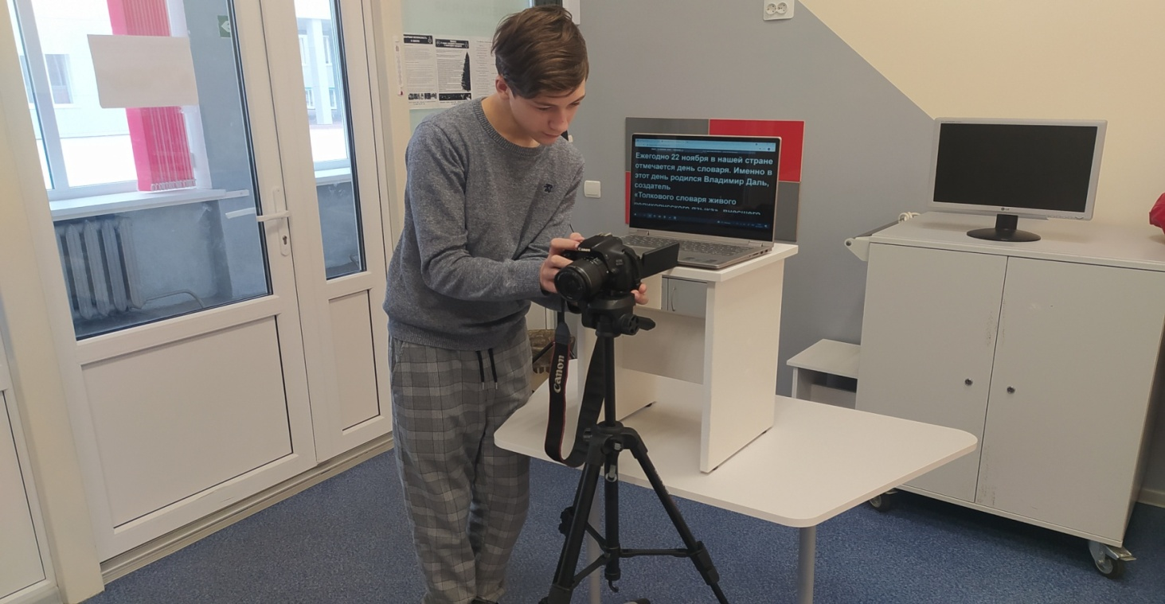
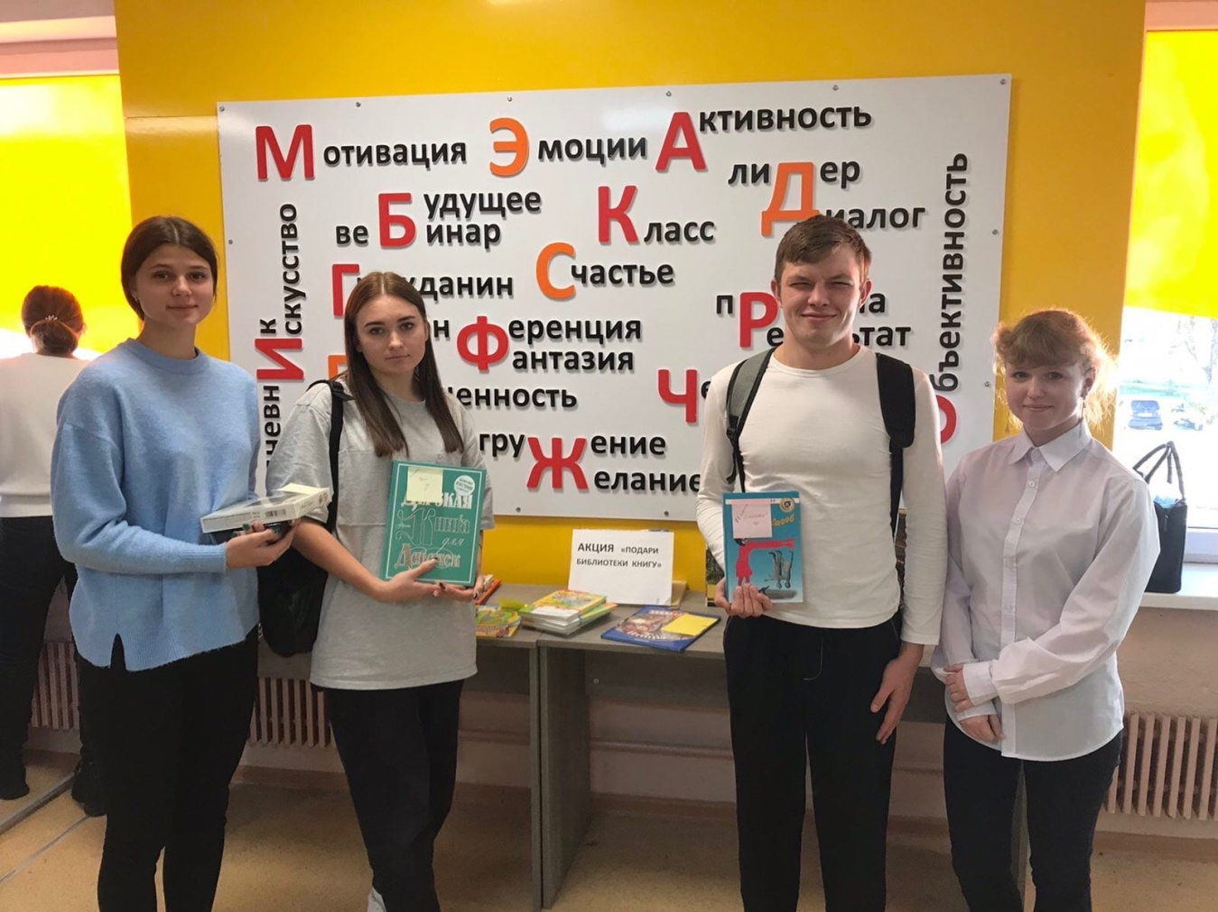
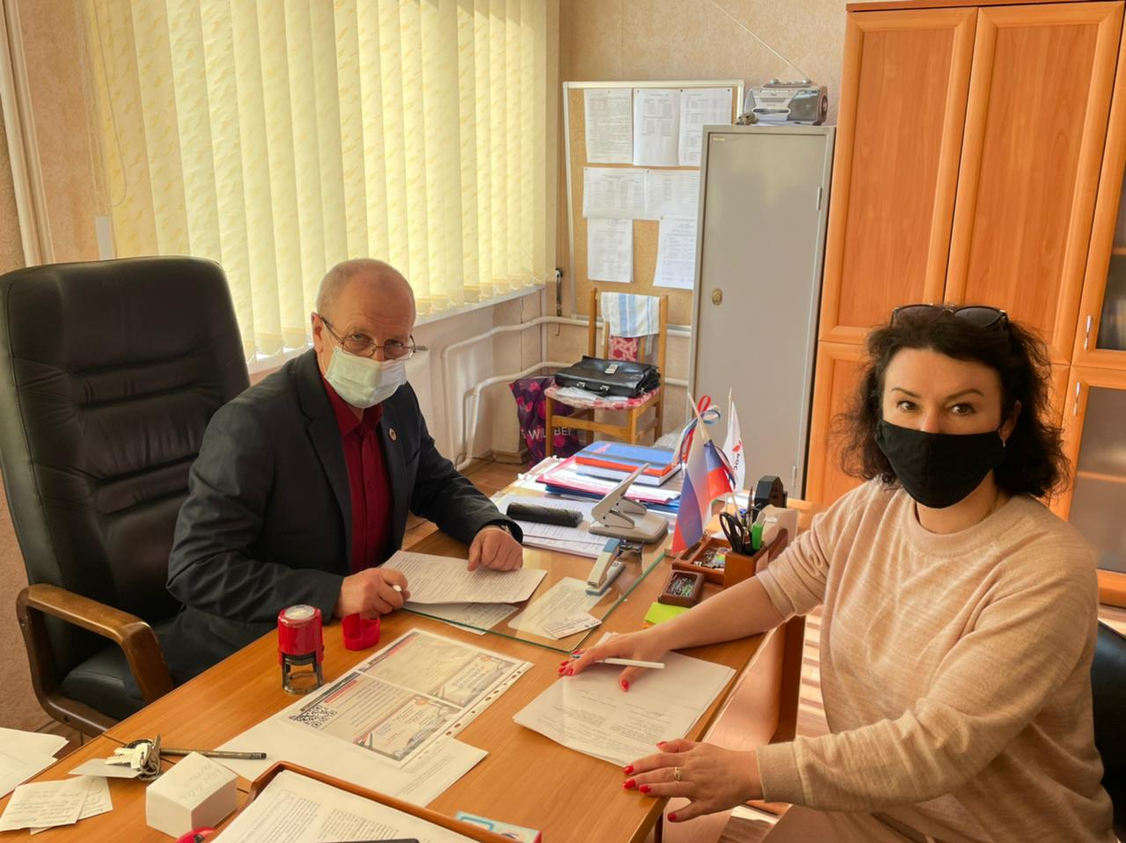
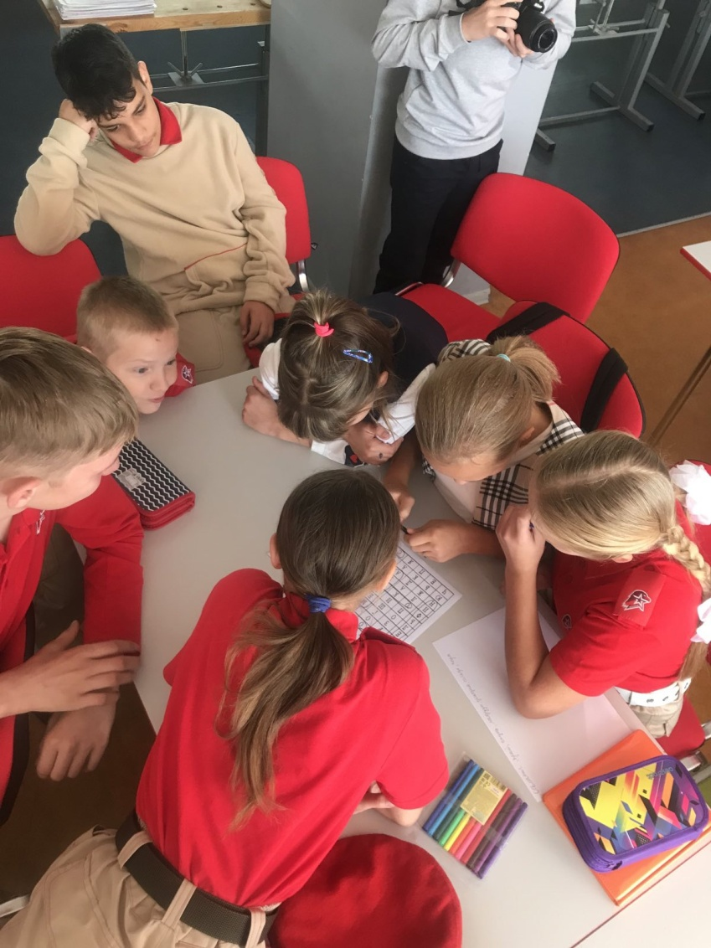
Муниципальное бюджетное общеобразовательное учреждение
«Южная средняя общеобразовательная школа »
.
Расширение возможностей Центра «Точка роста»

Slide 7
Муниципальное бюджетное общеобразовательное учреждение
«Южная средняя общеобразовательная школа »
В сентябре 2021 года в рамках реализации Программы создан школьный Медиацентр открывший свою страницу в группе «Вконтакте». Публикации можно посмотреть воспользовавшись хэштегом: #навигаторы_детства_южнаясош #ЮжнаяСОШ
открытие страницы - 8 сентября 2021 года, за это время состоялось 52 публикации, размещено множество фотографий о жизни школы, отснято и опубликовано 10 видеороликов;
пользуется большой популярностью, в настоящее время имеет 350 подписчиков, каждая публикация просматривается от 300 до1500 раз при численности обучающихся -560;
в работе Медиацентра принимает участие более 40 обучающихся, в том числе и тех, кто имеет проблемы в обучении и поведении.

Slide 8
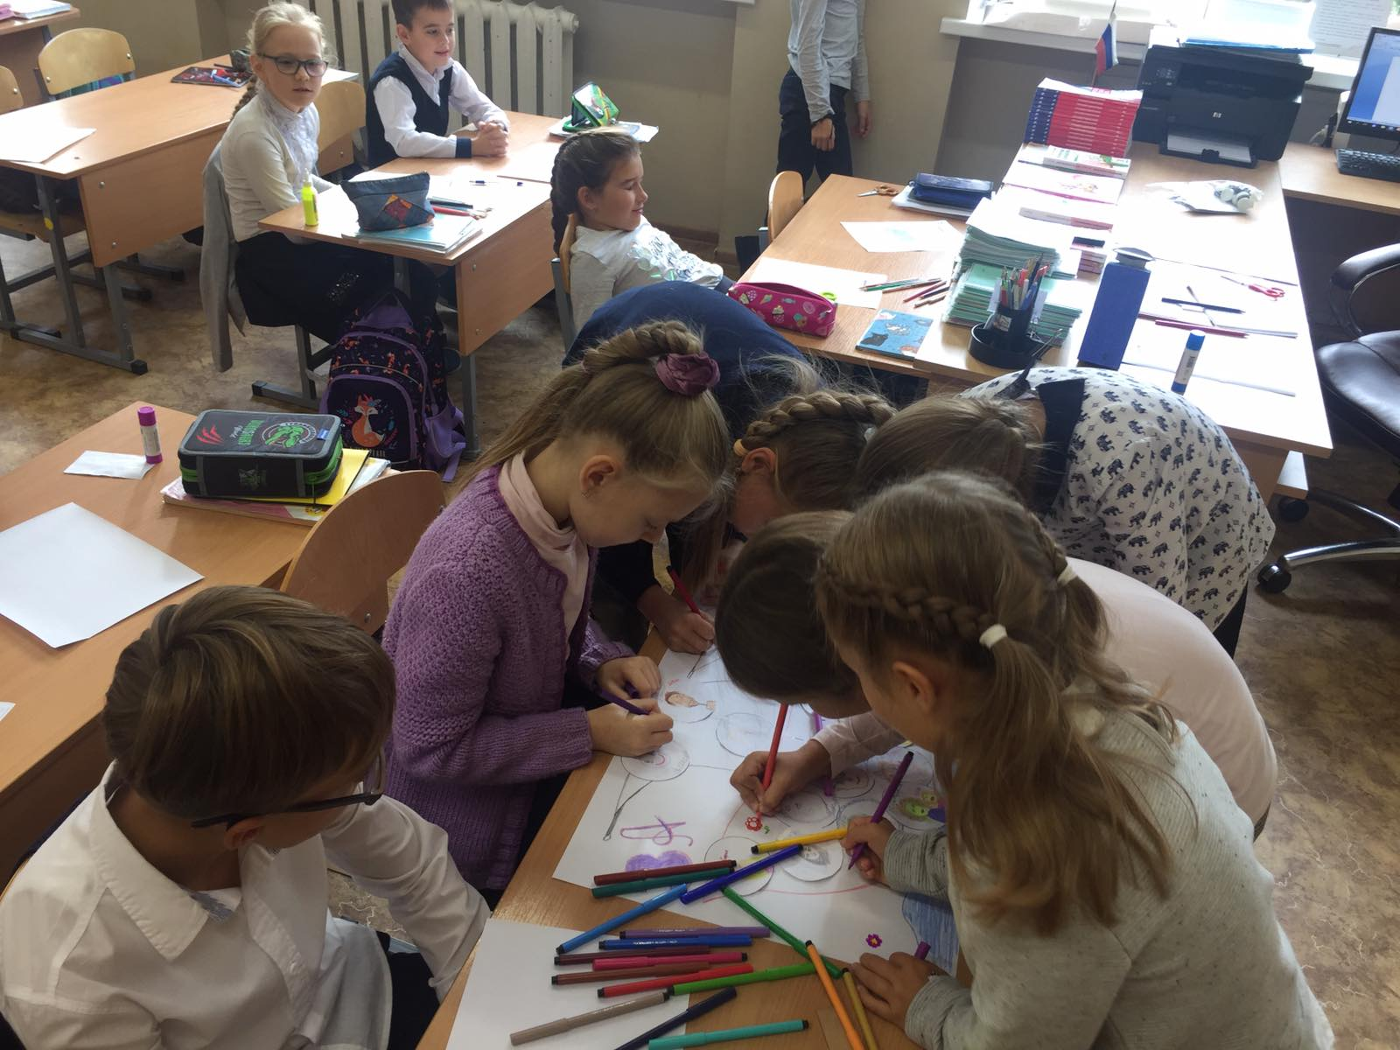
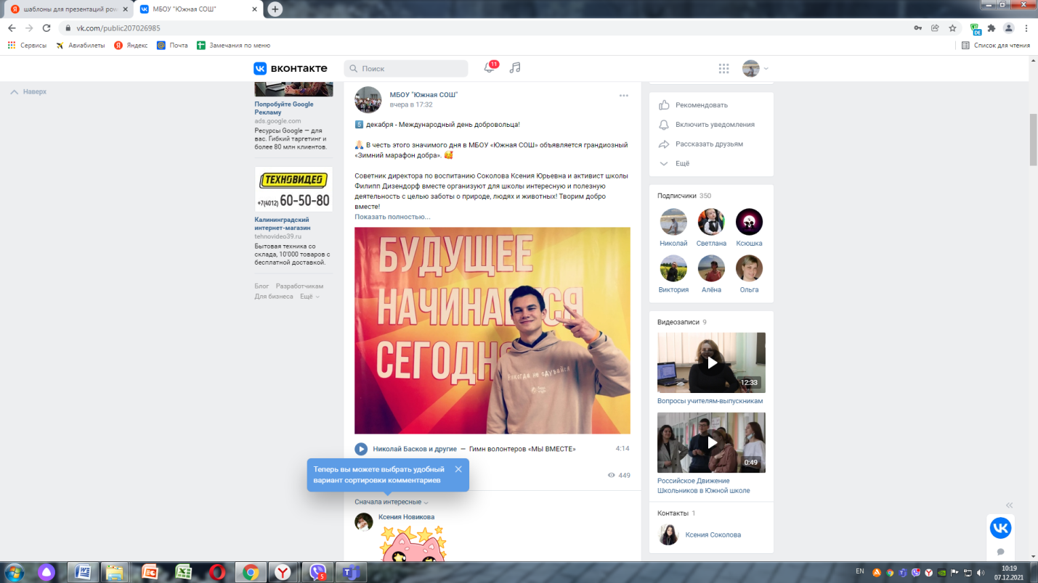
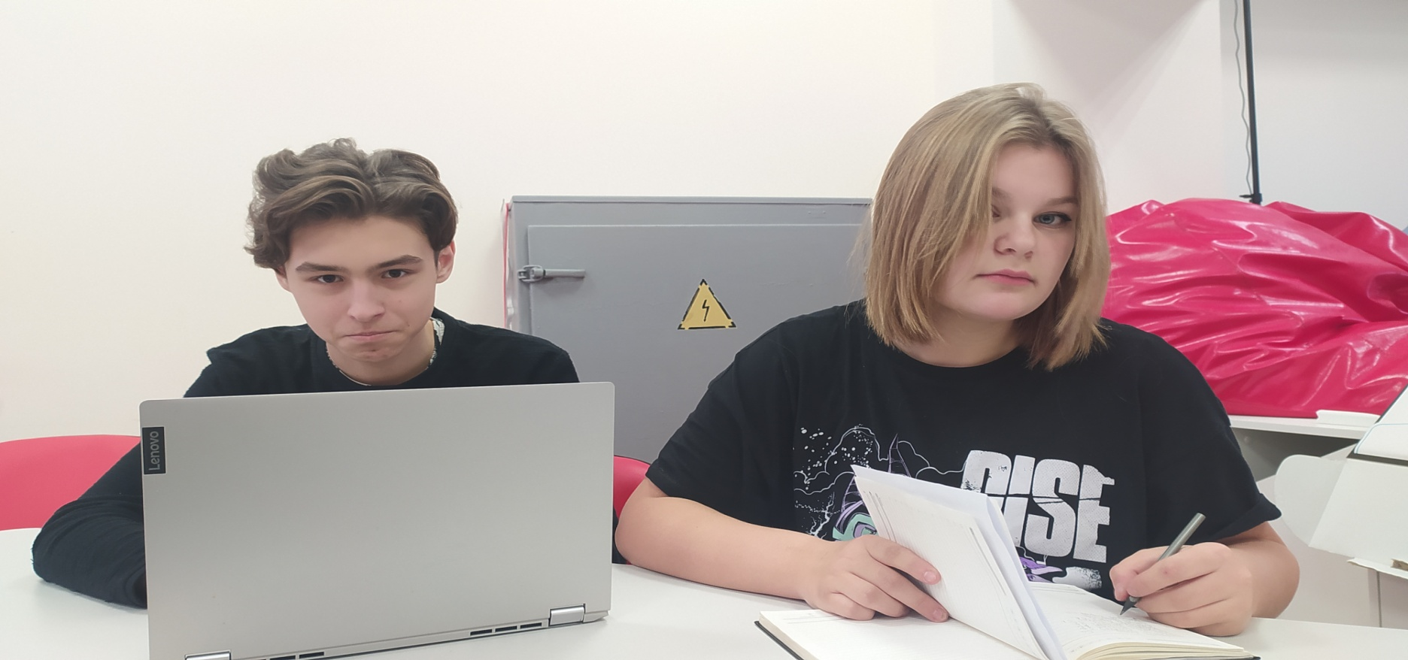
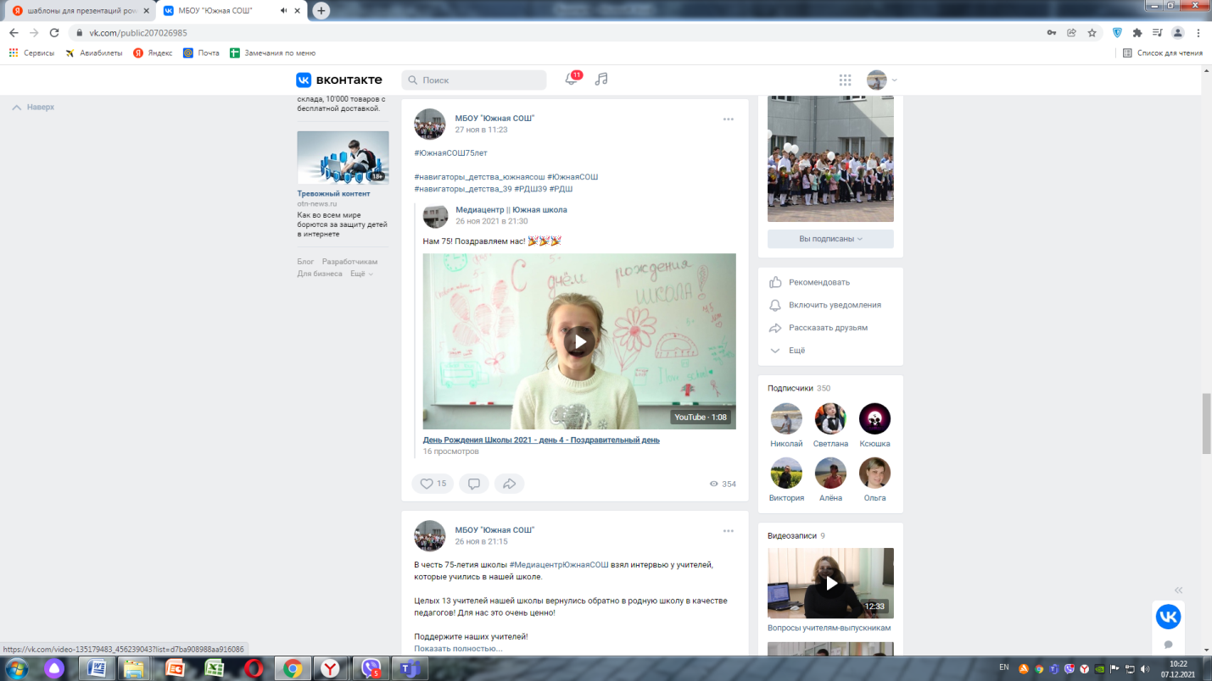
Муниципальное бюджетное общеобразовательное учреждение
«Южная средняя общеобразовательная школа »
Начало работы школьного Медиацентра

Slide 9
Муниципальное бюджетное общеобразовательное учреждение
«Южная средняя общеобразовательная школа »
Завершено обучение педагогической команды школы, реализуются образовательные продукты Программы
- прошли обучение и получили сертификаты 11 педагогов школы;
- образовательные продукты Программы нашли применение в 10 классах, у 241 учащегося;
- проводятся открытые занятия для педагогов школы;
- член педагогической команды Смирнова Е.А. представила открытое занятие на региональном уровне.

Slide 10
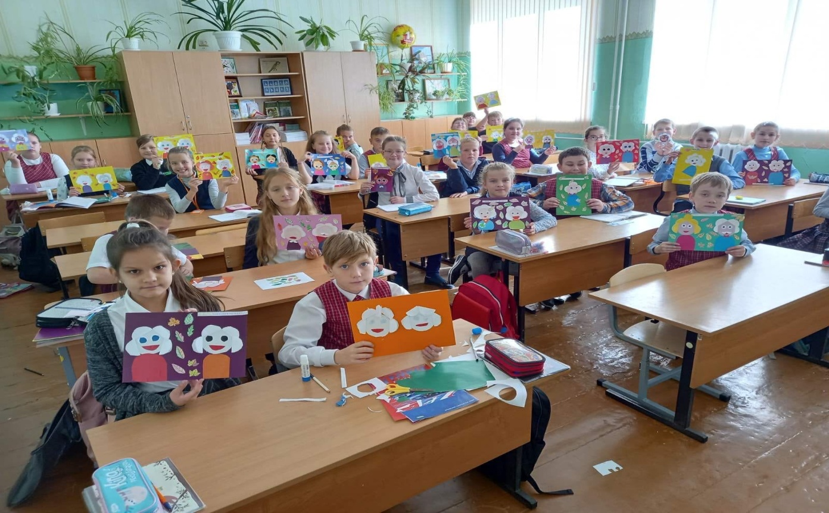
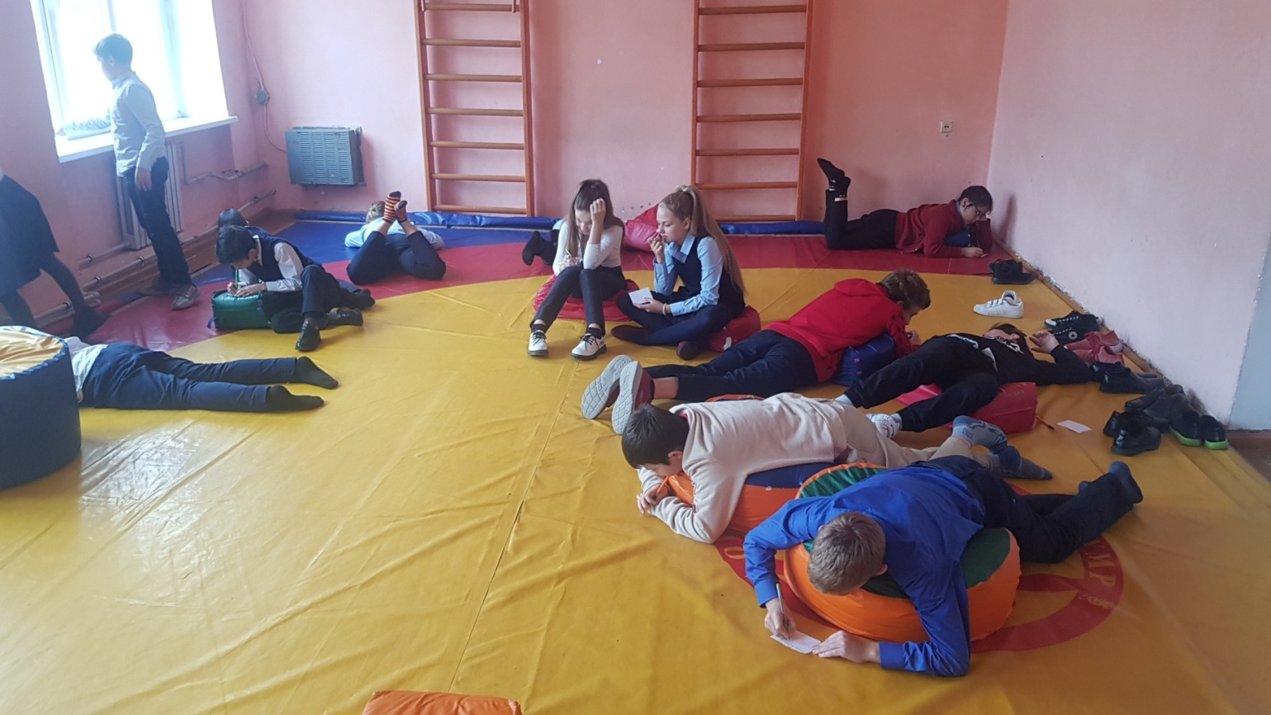
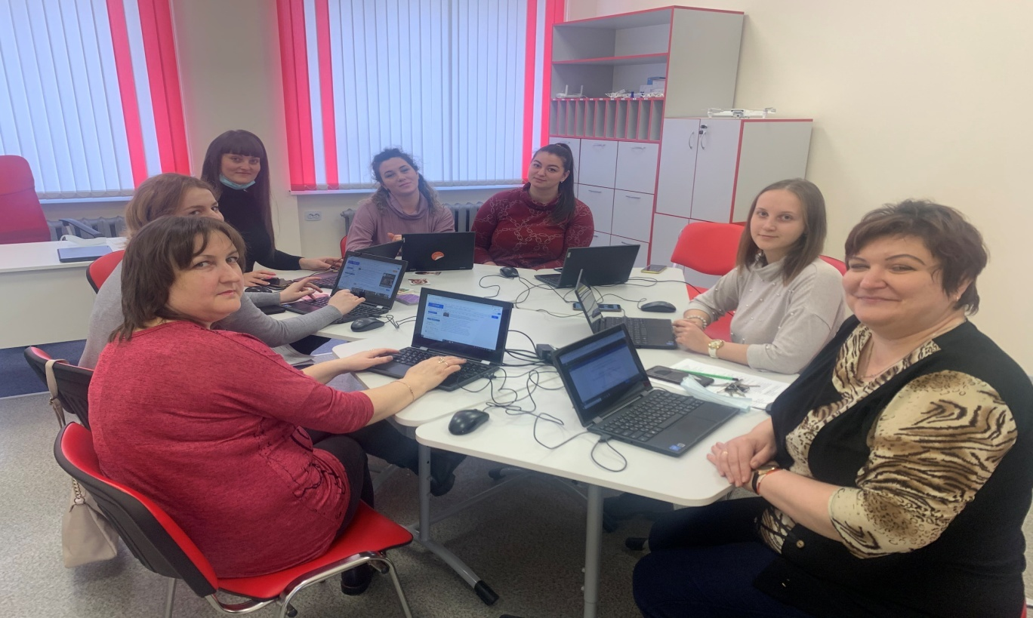
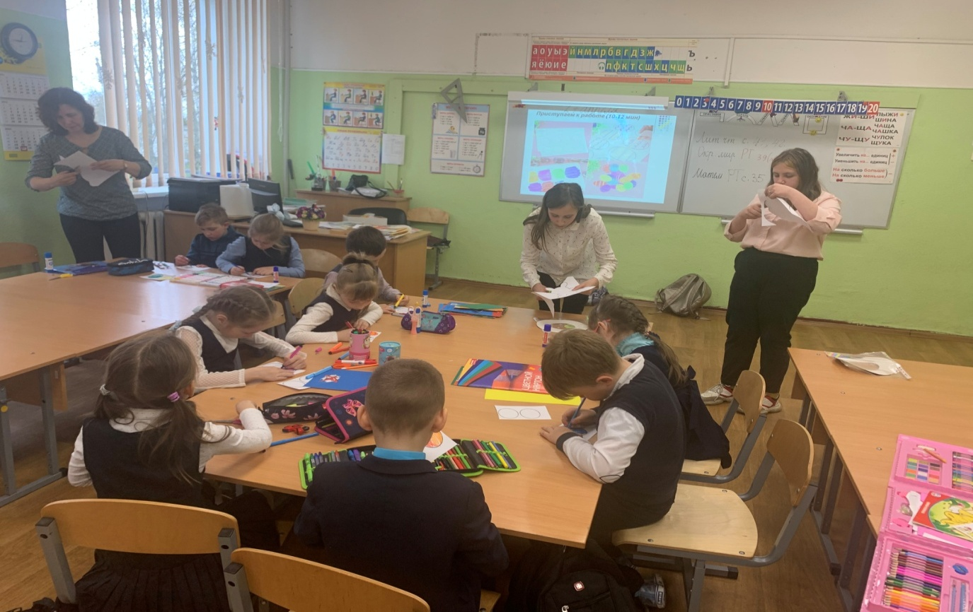
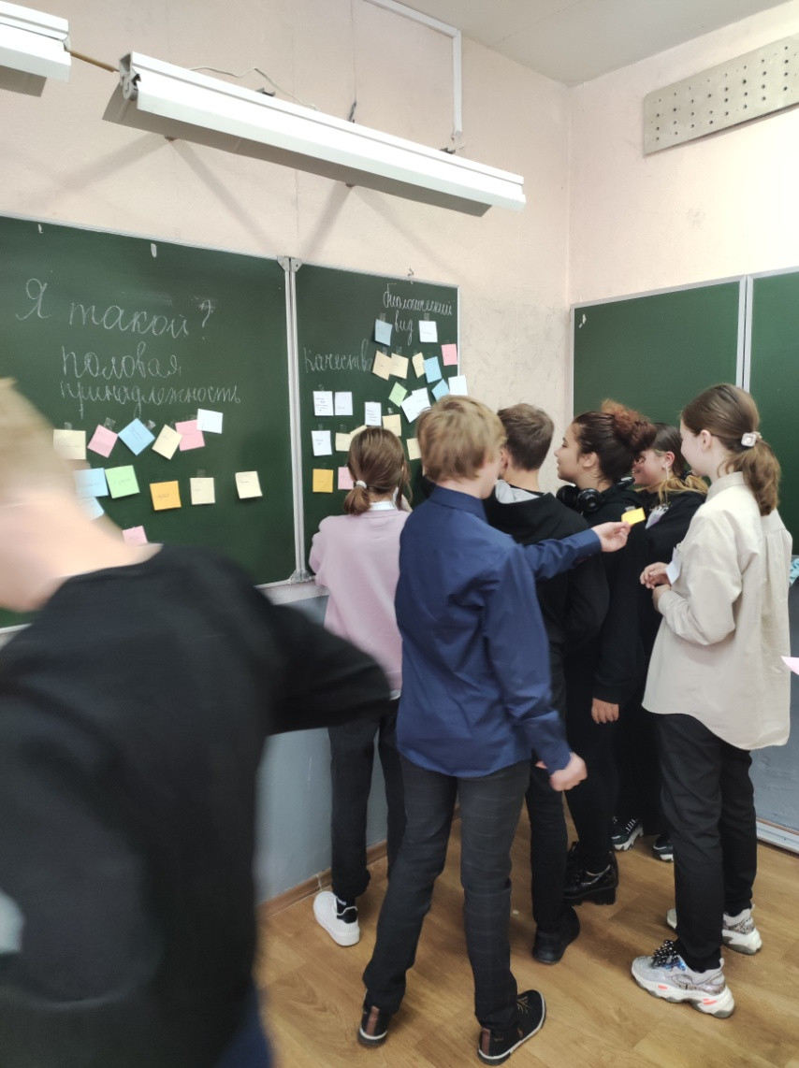
Муниципальное бюджетное общеобразовательное учреждение
«Южная средняя общеобразовательная школа »
Реализация образовательных продуктов Программы

Slide 11
Муниципальное бюджетное общеобразовательное учреждение
«Южная средняя общеобразовательная школа »
Произошли изменения в управлении школой:
- ведется работа по созданию системы мониторинга и анализа образовательной деятельности, с привлечением к работе обучающихся, их родителей, представителей общественности;
разработаны необходимые локальные нормативные акты, в том числе
« О «Соглашениях» между участниками образовательных отношений», «О «Профессиональных обучающих сообществах» (ПОС) в МБОУ «Южная СОШ», «Памятки партнерских отношений», произведено редактирование существующих локальных нормативных актов в целях реализации Программы;
- налажено постоянное использование электронных ресурсов для обратной связи с участниками образовательного процесса (Viber, WhatsApp, Эльжур, Zoom и др.).

Slide 12
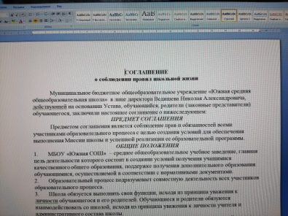
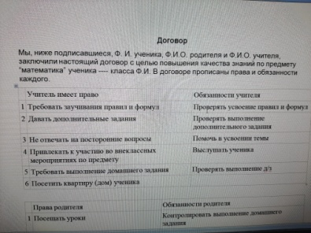
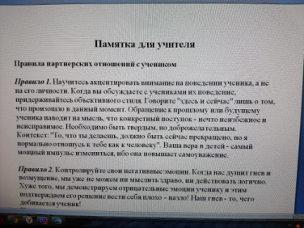
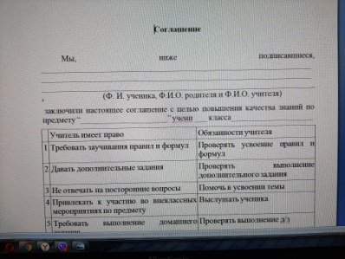
Муниципальное бюджетное общеобразовательное учреждение
«Южная средняя общеобразовательная школа »
Соглашения и памятки школьного уровня

Slide 13
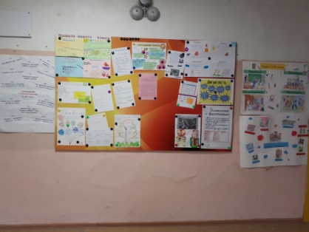
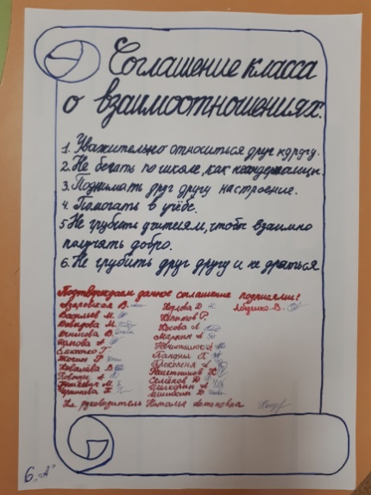
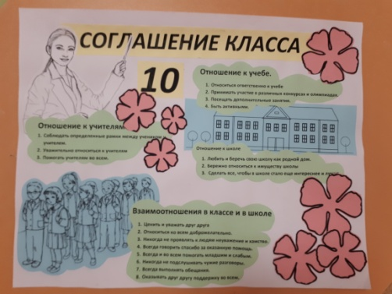
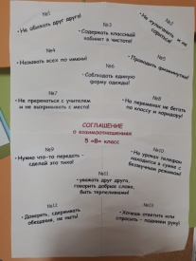
Муниципальное бюджетное общеобразовательное учреждение
«Южная средняя общеобразовательная школа »
Разработка и заключение соглашений на уровне класса

Slide 14
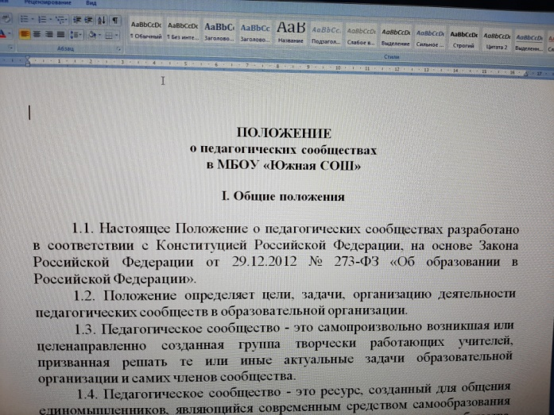
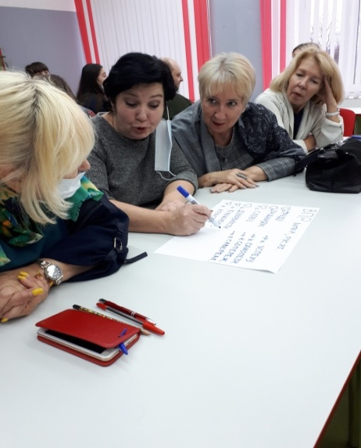
Организация работы педагогических сообществ
Принято «Положение о педагогических
сообществах в МБОУ «Южная СОШ»»
Идет практическая работа

Slide 15
Муниципальное бюджетное общеобразовательное учреждение
«Южная средняя общеобразовательная школа »
СПАСИБО ЗА ВНИМАНИЕ!

